Slide 1
第六节
第八章
空间曲线及其方程
一、空间曲线的一般方程
二、空间曲线的参数方程
三、空间曲线在坐标面上的投影

Slide 2
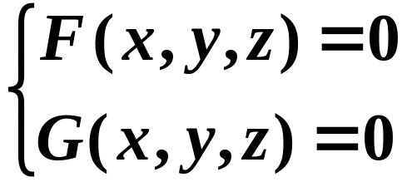








一、空间曲线的一般方程
空间曲线C可看作空间两曲面的交线.
空间曲线的一般方程
特点：
曲线上的点都满足方程，满足方程的点都在曲线上，不在曲线上的点不能同时满足两个方程.

Slide 3
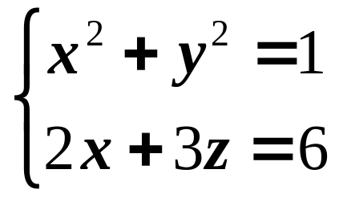
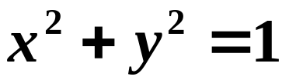
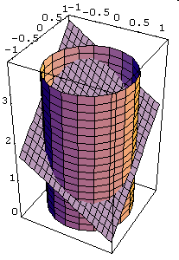
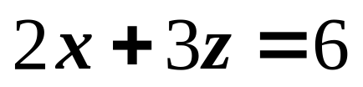
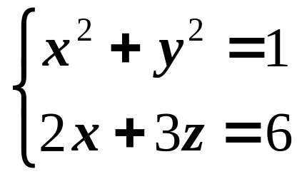
例1 方程组 表示怎样的曲线？
解
表示圆柱面，
表示平面，
交线为椭圆.

Slide 4
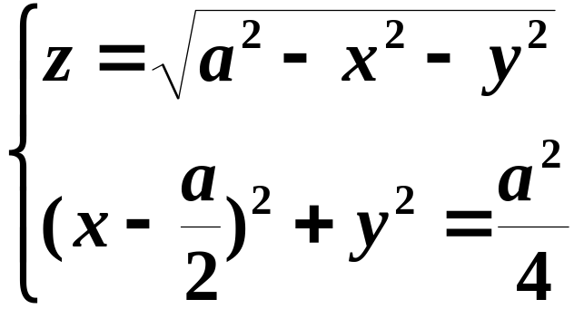

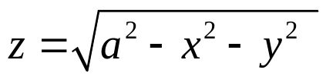
例2 表示怎样的曲线？
z
y
o
.
a
x

Slide 5
z
维维亚尼曲线
。
。
。
。
y
o
.
a
x
。
。

Slide 6
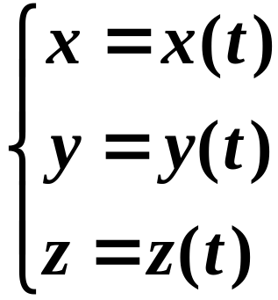
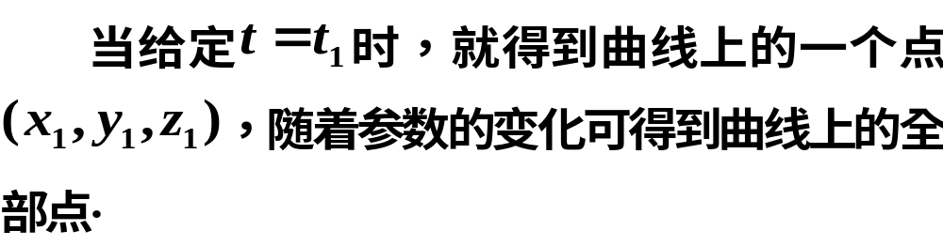
二、空间曲线的参数方程
空间曲线的参数方程

Slide 7
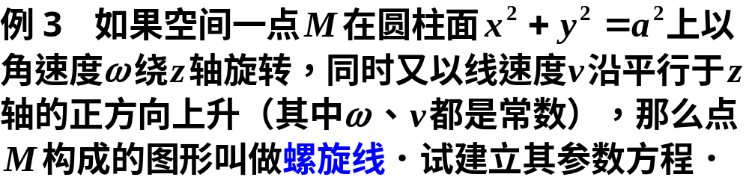

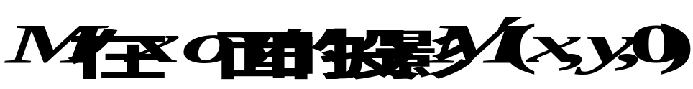









取时间t为参数，
动点从A点出发，经过t时间，运动到M点
解
螺旋线的参数方程

Slide 8
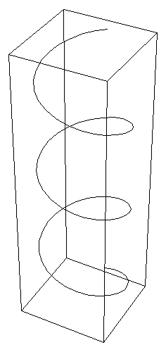
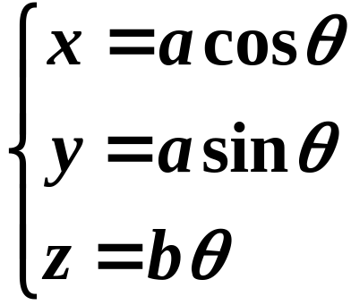
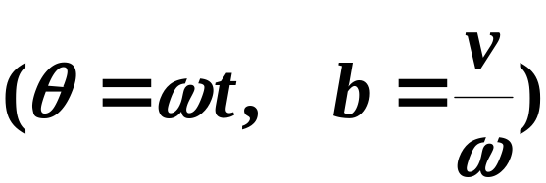





螺旋线的参数方程还可以写为
螺旋线的重要性质：
上升的高度与转过的角度成正比．
即
上升的高度
螺距

Slide 9


三、空间曲线在坐标面上的投影
设空间曲线C的一般方程：
消去变量z后得：
曲线C关于 的投影柱面

Slide 10
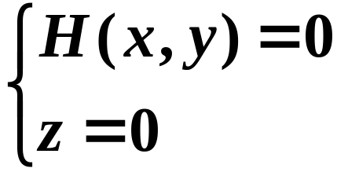


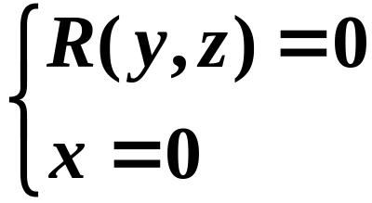
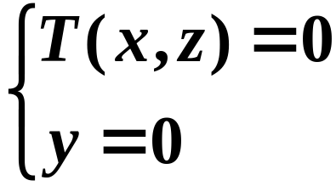
空间曲线在 面上的投影曲线
类似地：
面上的投影曲线,
面上的投影曲线,

Slide 11
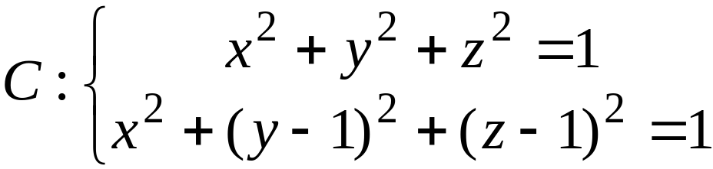






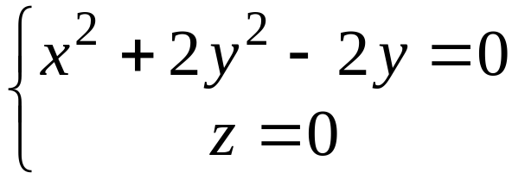

例4
在xoy 面上的投影曲线方程为

Slide 12
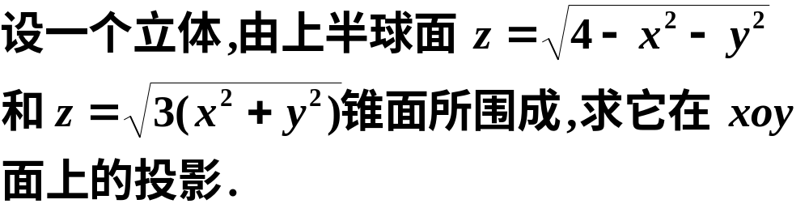

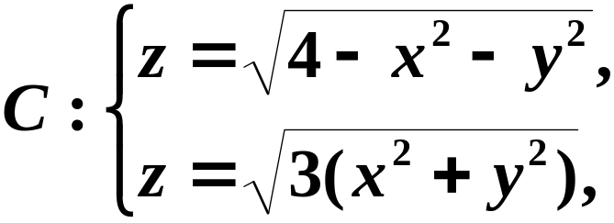


空间立体或曲面在坐标面上的投影.
例5
解
半球面和锥面的交线为

Slide 13
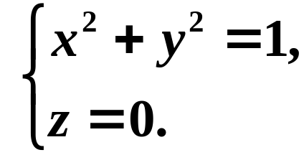

一个圆,

Slide 14
四、小结
空间曲线的一般方程、参数方程．
空间曲线在坐标面上的投影．

Slide 15
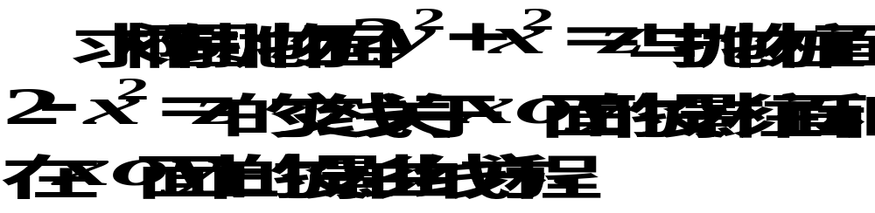
思考题

Slide 16
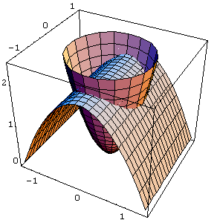
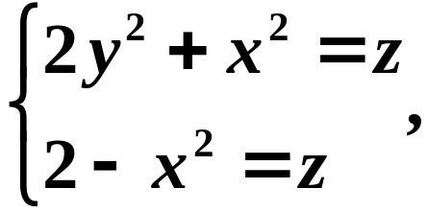


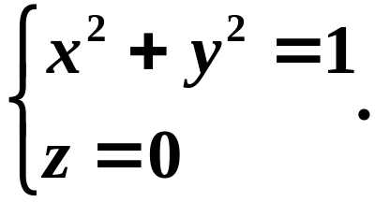
思考题解答
交线方程为
在 面上的投影为

